Slide 1






Tuần 21
Bài đọc 2
Hương làng

Slide 2




Slide 3

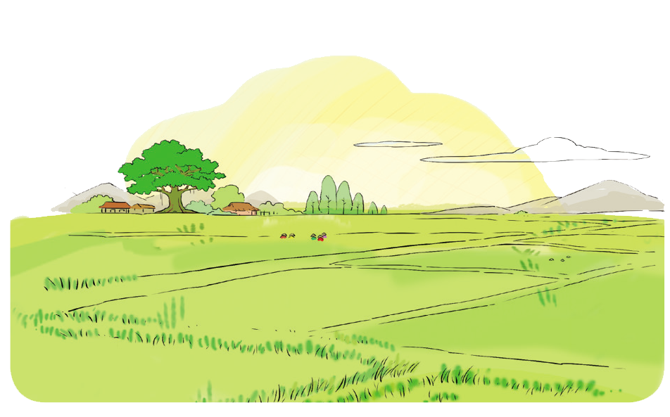

1. Hãy đọc và giải các câu đố sau:
Cái gì nho nhỏ
Hạt nó nuôi người
Chín vàng nơi nơi
Dân làng đi gặt
(Là cây gì?)
Cây lúa

Slide 4
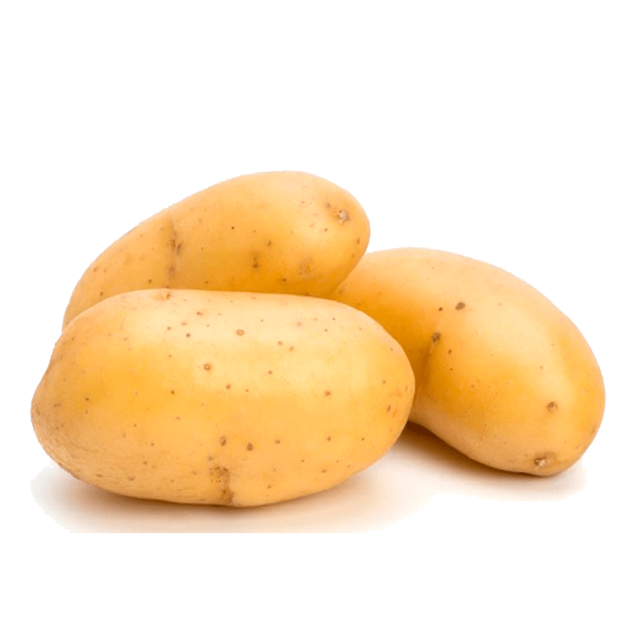
1. Hãy đọc và giải các câu đố sau:
Củ gì vỏ mỏng, ruột vàng
Thường trồng ở cánh đồng làng quê ta.
(Là củ gì?)
Củ khoai tây

Slide 5

1. Hãy đọc và giải các câu đố sau:
Con gì trắng muốt như bông
Khi vui tung cánh giữa đồng bao la
(Là con gì?)
Con cò

Slide 6
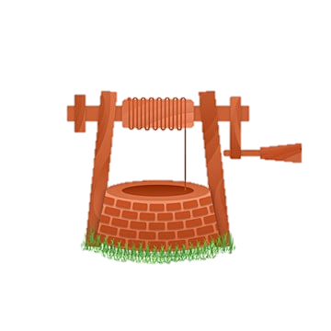
1. Hãy đọc và giải các câu đố sau:
Vừa bằng cái nong
Cả làng đong không hết
(Là cái gì?)
Cái giếng nước

Slide 7
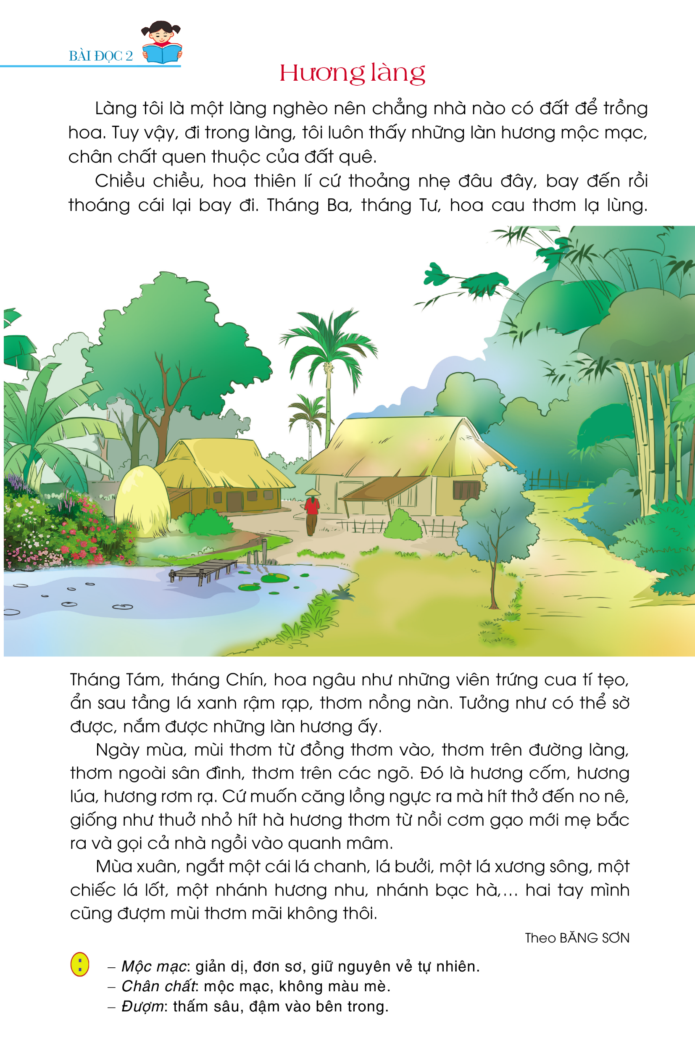

Slide 8
TUẦN 21
Bài đọc 2
Hương làng

Slide 9



Slide 10

Hương làng
Làng tôi là một làng nghèo nên chẳng nhà nào có đất để trồng hoa. Tuy vậy, đi trong làng, tôi luôn thấy những làn hương mộc mạc, chân chất quen thuộc của đất quê.
Chiều chiều, hoa thiên lí cứ thoảng nhẹ đâu đây, bay đến rồi thoáng cái lại bay đi. Tháng Ba, tháng Tư, hoa cau thơm lạ lùng.
Tháng Tám, tháng Chín hoa ngâu như những viên trứng cua tí tẹo ẩn sau tầng lá xanh rậm rạp, thơm nồng nàn. Tưởng như có thể sờ được, nắm được những làn hương ấy.
Ngày mùa, mùi thơm từ đồng thơm vào, thơm trên đường làng, thơm ngoài sân đình, thơm trên các ngõ. Đó là hương cốm, hương lúa, hương rơm rạ. Cứ muốn căng lồng ngực ra mà hít thở đến no nê, giống như thuở nhỏ hít hà hương thơm từ nồi cơm gạo mới mẹ bắc ra và gọi cả nhà vào quanh mâm.
Mùa xuân, ngắt một cái lá chanh, lá bưởi, một lá xương sông, một chiếc lá lốt, một nhánh hương nhu, nhánh bạc hà, ... hai tay mình cũng đượm mùi thơm mãi không thôi.
Theo BĂNG SƠN

Slide 11

Hương làng
Làng tôi là một làng nghèo nên chẳng nhà nào có đất để trồng hoa. Tuy vậy, đi trong làng, tôi luôn thấy những làn hương mộc mạc, chân chất quen thuộc của đất quê.
Chiều chiều, hoa thiên lí cứ thoảng nhẹ đâu đây, bay đến rồi thoáng cái lại bay đi. Tháng Ba, tháng Tư, hoa cau thơm lạ lùng.
Tháng Tám, tháng Chín hoa ngâu như những viên trứng cua tí tẹo ẩn sau tầng lá xanh rậm rạp, thơm nồng nàn. Tưởng như có thể sờ được, nắm được những làn hương ấy.
Ngày mùa, mùi thơm từ đồng thơm vào, thơm trên đường làng, thơm ngoài sân đình, thơm trên các ngõ. Đó là hương cốm, hương lúa, hương rơm rạ. Cứ muốn căng lồng ngực ra mà hít thở đến no nê, giống như thuở nhỏ hít hà hương thơm từ nồi cơm gạo mới mẹ bắc ra và gọi cả nhà vào quanh mâm.
Mùa xuân, ngắt một cái lá chanh, lá bưởi, một lá xương sông, một chiếc lá lốt, một nhánh hương nhu, nhánh bạc hà, ... hai tay mình cũng đượm mùi thơm mãi không thôi.
Theo BĂNG SƠN

Slide 12
Hương làng
Làng tôi là một làng nghèo nên chẳng nhà nào có đất để trồng hoa. Tuy vậy, đi trong làng, tôi luôn thấy những làn hương mộc mạc, chân chất quen thuộc của đất quê.
Chiều chiều, hoa thiên lí cứ thoảng nhẹ đâu đây, bay đến rồi thoáng cái lại bay đi. Tháng Ba, tháng Tư, hoa cau thơm lạ lùng.
Tháng Tám, tháng Chín hoa ngâu như những viên trứng cua tí tẹo ẩn sau tầng lá xanh rậm rạp, thơm nồng nàn. Tưởng như có thể sờ được, nắm được những làn hương ấy.
Ngày mùa, mùi thơm từ đồng thơm vào, thơm trên đường làng, thơm ngoài sân đình, thơm trên các ngõ. Đó là hương cốm, hương lúa, hương rơm rạ. Cứ muốn căng lồng ngực ra mà hít thở đến no nê, giống như thuở nhỏ hít hà hương thơm từ nồi cơm gạo mới mẹ bắc ra và gọi cả nhà vào quanh mâm.
Mùa xuân, ngắt một cái lá chanh, lá bưởi, một lá xương sông, một chiếc lá lốt, một nhánh hương nhu, nhánh bạc hà, ... hai tay mình cũng đượm mùi thơm mãi không thôi.
Theo BĂNG SƠN

Slide 13
Hương làng
Làng tôi là một làng nghèo nên chẳng nhà nào có đất để trồng hoa. Tuy vậy, đi trong làng, tôi luôn thấy những làn hương mộc mạc, chân chất quen thuộc của đất quê.
Chiều chiều, hoa thiên lí cứ thoảng nhẹ đâu đây, bay đến rồi thoáng cái lại bay đi. Tháng Ba, tháng Tư, hoa cau thơm lạ lùng.
Tháng Tám, tháng Chín hoa ngâu như những viên trứng cua tí tẹo ẩn sau tầng lá xanh rậm rạp, thơm nồng nàn. Tưởng như có thể sờ được, nắm được những làn hương ấy.
Ngày mùa, mùi thơm từ đồng thơm vào, thơm trên đường làng, thơm ngoài sân đình, thơm trên các ngõ. Đó là hương cốm, hương lúa, hương rơm rạ. Cứ muốn căng lồng ngực ra mà hít thở đến no nê, giống như thuở nhỏ hít hà hương thơm từ nồi cơm gạo mới mẹ bắc ra và gọi cả nhà vào quanh mâm.
Mùa xuân, ngắt một cái lá chanh, lá bưởi, một lá xương sông, một chiếc lá lốt, một nhánh hương nhu, nhánh bạc hà, ... hai tay mình cũng đượm mùi thơm mãi không thôi.
Theo BĂNG SƠN

Slide 14
Hương làng
Làng tôi là một làng nghèo nên chẳng nhà nào có đất để trồng hoa. Tuy vậy, đi trong làng, tôi luôn thấy những làn hương mộc mạc, chân chất quen thuộc của đất quê.
Chiều chiều, hoa thiên lí cứ thoảng nhẹ đâu đây, bay đến rồi thoáng cái lại bay đi. Tháng Ba, tháng Tư, hoa cau thơm lạ lùng.
Tháng Tám, tháng Chín hoa ngâu như những viên trứng cua tí tẹo ẩn sau tầng lá xanh rậm rạp, thơm nồng nàn. Tưởng như có thể sờ được, nắm được những làn hương ấy.
Ngày mùa, mùi thơm từ đồng thơm vào, thơm trên đường làng, thơm ngoài sân đình, thơm trên các ngõ. Đó là hương cốm, hương lúa, hương rơm rạ. Cứ muốn căng lồng ngực ra mà hít thở đến no nê, giống như thuở nhỏ hít hà hương thơm từ nồi cơm gạo mới mẹ bắc ra và gọi cả nhà vào quanh mâm.
Mùa xuân, ngắt một cái lá chanh, lá bưởi, một lá xương sông, một chiếc lá lốt, một nhánh hương nhu, nhánh bạc hà, ... hai tay mình cũng đượm mùi thơm mãi không thôi.
Theo BĂNG SƠN

Slide 15
Hương làng
Làng tôi là một làng nghèo nên chẳng nhà nào có đất để trồng hoa. Tuy vậy, đi trong làng, tôi luôn thấy những làn hương mộc mạc, chân chất quen thuộc của đất quê.
Chiều chiều, hoa thiên lí cứ thoảng nhẹ đâu đây, bay đến rồi thoáng cái lại bay đi. Tháng Ba, tháng Tư, hoa cau thơm lạ lùng.
Tháng Tám, tháng Chín hoa ngâu như những viên trứng cua tí tẹo ẩn sau tầng lá xanh rậm rạp, thơm nồng nàn. Tưởng như có thể sờ được, nắm được những làn hương ấy.
Ngày mùa, mùi thơm từ đồng thơm vào, thơm trên đường làng, thơm ngoài sân đình, thơm trên các ngõ. Đó là hương cốm, hương lúa, hương rơm rạ. Cứ muốn căng lồng ngực ra mà hít thở đến no nê, giống như thuở nhỏ hít hà hương thơm từ nồi cơm gạo mới mẹ bắc ra và gọi cả nhà vào quanh mâm.
Mùa xuân, ngắt một cái lá chanh, lá bưởi, một lá xương sông, một chiếc lá lốt, một nhánh hương nhu, nhánh bạc hà, ... hai tay mình cũng đượm mùi thơm mãi không thôi.
Theo BĂNG SƠN

Slide 16

Hương làng
Làng tôi là một làng nghèo nên chẳng nhà nào có đất để trồng hoa. Tuy vậy, đi trong làng, tôi luôn thấy những làn hương mộc mạc, chân chất quen thuộc của đất quê.
Chiều chiều, hoa thiên lí cứ thoảng nhẹ đâu đây, bay đến rồi thoáng cái lại bay đi. Tháng Ba, tháng Tư, hoa cau thơm lạ lùng.
Tháng Tám, tháng Chín hoa ngâu như những viên trứng cua tí tẹo ẩn sau tầng lá xanh rậm rạp, thơm nồng nàn. Tưởng như có thể sờ được, nắm được những làn hương ấy.
Ngày mùa, mùi thơm từ đồng thơm vào, thơm trên đường làng, thơm ngoài sân đình, thơm trên các ngõ. Đó là hương cốm, hương lúa, hương rơm rạ. Cứ muốn căng lồng ngực ra mà hít thở đến no nê, giống như thuở nhỏ hít hà hương thơm từ nồi cơm gạo mới mẹ bắc ra và gọi cả nhà vào quanh mâm.
Mùa xuân, ngắt một cái lá chanh, lá bưởi, một lá xương sông, một chiếc lá lốt, một nhánh hương nhu, nhánh bạc hà, ... hai tay mình cũng đượm mùi thơm mãi không thôi.
Theo BĂNG SƠN

Slide 17

Luyện đọc từ khó
làng
làn hương
thiên lí
lạ lùng
nồng nàn
no nê

Slide 18
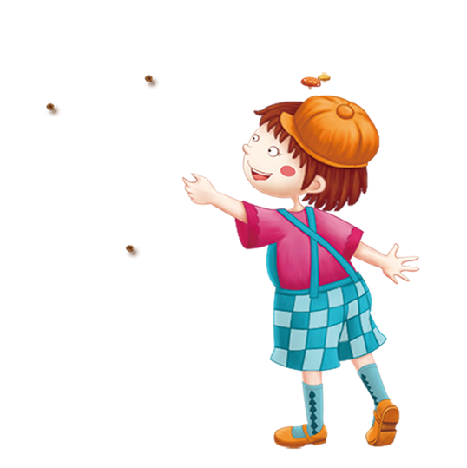
Luyện đọc câu dài
Cứ muốn căng lồng ngực ra/mà hít thở đến no nê,/giống như thuở nhỏ/hít hà hương thơm/từ nồi cơm gạo mới mẹ bắc ra/và gọi cả nhà ngồi vào quanh mâm.//

Slide 19
Luyện đọc câu dài
Cứ muốn căng lồng ngực ra/mà hít thở đến no nê,/giống như thuở nhỏ/hít hà hương thơm/từ nồi cơm gạo mới mẹ bắc ra/và gọi cả nhà ngồi vào quanh mâm.//

Slide 20

Hương làng
Làng tôi là một làng nghèo nên chẳng nhà nào có đất để trồng hoa. Tuy vậy, đi trong làng, tôi luôn thấy những làn hương mộc mạc, chân chất quen thuộc của đất quê.
Chiều chiều, hoa thiên lí cứ thoảng nhẹ đâu đây, bay đến rồi thoáng cái lại bay đi. Tháng Ba, tháng Tư, hoa cau thơm lạ lùng.
Tháng Tám, tháng Chín hoa ngâu như những viên trứng cua tí tẹo ẩn sau tầng lá xanh rậm rạp, thơm nồng nàn. Tưởng như có thể sờ được, nắm được những làn hương ấy.
Ngày mùa, mùi thơm từ đồng thơm vào, thơm trên đường làng, thơm ngoài sân đình, thơm trên các ngõ. Đó là hương cốm, hương lúa, hương rơm rạ. Cứ muốn căng lồng ngực ra mà hít thở đến no nê, giống như thuở nhỏ hít hà hương thơm từ nồi cơm gạo mới mẹ bắc ra và gọi cả nhà vào quanh mâm.
Mùa xuân, ngắt một cái lá chanh, lá bưởi, một lá xương sông, một chiếc lá lốt, một nhánh hương nhu, nhánh bạc hà, ... hai tay mình cũng đượm mùi thơm mãi không thôi.
Theo BĂNG SƠN

Slide 21

GIẢI NGHĨA TỪ
Mộc mạc
giản dị, đơn sơ, giữ nguyên vẻ tự nhiên
Chân chất
mộc mạc, không màu mè.
Đượm
thấm sâu, đậm vào bên trong.

Slide 22

Hương làng
Làng tôi là một làng nghèo nên chẳng nhà nào có đất để trồng hoa. Tuy vậy, đi trong làng, tôi luôn thấy những làn hương mộc mạc, chân chất quen thuộc của đất quê.
Chiều chiều, hoa thiên lí cứ thoảng nhẹ đâu đây, bay đến rồi thoáng cái lại bay đi. Tháng Ba, tháng Tư, hoa cau thơm lạ lùng.
Tháng Tám, tháng Chín hoa ngâu như những viên trứng cua tí tẹo ẩn sau tầng lá xanh rậm rạp, thơm nồng nàn. Tưởng như có thể sờ được, nắm được những làn hương ấy.
Ngày mùa, mùi thơm từ đồng thơm vào, thơm trên đường làng, thơm ngoài sân đình, thơm trên các ngõ. Đó là hương cốm, hương lúa, hương rơm rạ. Cứ muốn căng lồng ngực ra mà hít thở đến no nê, giống như thuở nhỏ hít hà hương thơm từ nồi cơm gạo mới mẹ bắc ra và gọi cả nhà vào quanh mâm.
Mùa xuân, ngắt một cái lá chanh, lá bưởi, một lá xương sông, một chiếc lá lốt, một nhánh hương nhu, nhánh bạc hà, ... hai tay mình cũng đượm mùi thơm mãi không thôi.
Theo BĂNG SƠN

Slide 23
Thi đọc

Slide 24

Hương làng
Làng tôi là một làng nghèo nên chẳng nhà nào có đất để trồng hoa. Tuy vậy, đi trong làng, tôi luôn thấy những làn hương mộc mạc, chân chất quen thuộc của đất quê.
Chiều chiều, hoa thiên lí cứ thoảng nhẹ đâu đây, bay đến rồi thoáng cái lại bay đi. Tháng Ba, tháng Tư, hoa cau thơm lạ lùng.
Tháng Tám, tháng Chín hoa ngâu như những viên trứng cua tí tẹo ẩn sau tầng lá xanh rậm rạp, thơm nồng nàn. Tưởng như có thể sờ được, nắm được những làn hương ấy.
Ngày mùa, mùi thơm từ đồng thơm vào, thơm trên đường làng, thơm ngoài sân đình, thơm trên các ngõ. Đó là hương cốm, hương lúa, hương rơm rạ. Cứ muốn căng lồng ngực ra mà hít thở đến no nê, giống như thuở nhỏ hít hà hương thơm từ nồi cơm gạo mới mẹ bắc ra và gọi cả nhà vào quanh mâm.
Mùa xuân, ngắt một cái lá chanh, lá bưởi, một lá xương sông, một chiếc lá lốt, một nhánh hương nhu, nhánh bạc hà, ... hai tay mình cũng đượm mùi thơm mãi không thôi.
Theo BĂNG SƠN

Slide 25

Đọc hiểu

Slide 26
Câu 1: Mỗi khi đi trong làng, tác giả cảm nhận được điều gì?
Mỗi khi đi trong làng, tác giả luôn cảm nhận được mùi hương mộc mạc, chân chất quen thuộc của đất quê.

Slide 27
Câu 2: Tìm những từ ngữ trong bài đọc tả hương thơm của hoa, lá.
Đó là các từ ngữ; hoa thiên lí thoảng nhẹ, bay đến rồi thoảng cái lại bay đi; hoa cau thơm lạ lùng, hoa ngâu thơm nồng nàn, tưởng như có thể sở được, nắm được các mùi hương ấy; các loài lá đượm một mùi hương mãi không thôi...

Slide 28
Câu 3: Ngày mùa, làng quê tác giả còn có những hương thơm đặc biệt nào?
Mùi thơm từ đồng thơm vào, thơm trên là hương cốm, hương lúa, hương rơm rạ đường làng, thơm ngoài sân đình, thơm trên các ngõ…

Slide 29
Câu 4: Theo em, vì sao bài đọc có tên là Hương làng?
Bài đọc có tên là Hương làng vì nó miêu tả hương thơm của cây cối, hoa lá tự nhiên quen thuộc, mộc mạc, đặc trưng của làng quê.

Slide 30

Nội dung
Vẻ đẹp của làng quê hiện lên qua mùi hương quen thuộc, giản dị, mộc mạc nhưng nồng nàn và tỉnh cảm sâu sắc của tác giả đối với thôn quê.

Slide 31

Luyện tập

Slide 32
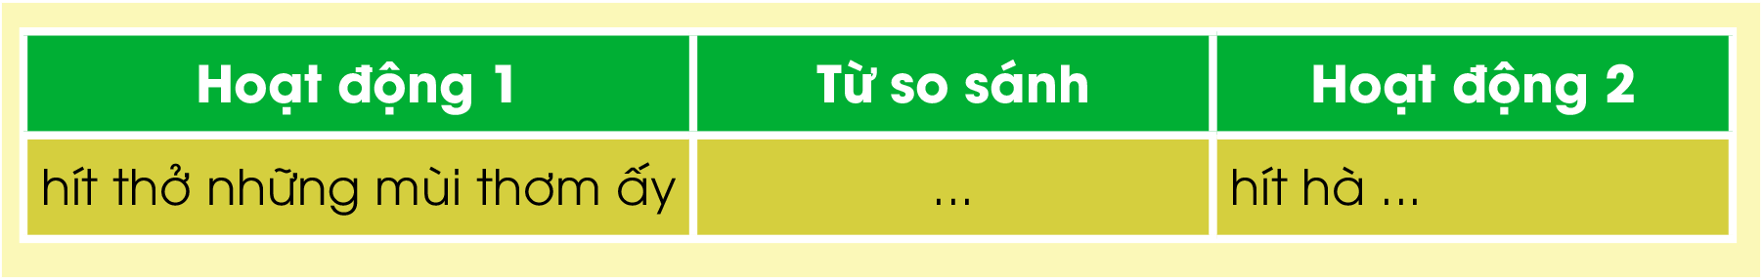


1) Đọc câu sau và hoàn chỉnh sơ đồ so sánh ở bên dưới:
Tôi cứ muốn căng lồng ngực ra mà hít thở đến no nê những mùi thơm ấy, giống như thuở nhỏ hít hà hương thơm từ nồi cơm gạo mới mẹ bắc ra.

Slide 33

2) Tìm những hoạt động được so sánh với nhau trong mỗi câu văn, câu thơ sau.
a) Những con bướm vàng sẫm, ven cánh có răng cưa, lượn lờ đờ như trôi trong nắng.
VŨ TÚ NAM
b) Con mẹ đẹp sao
Những hòn tơ nhỏ
Chạy như lăn tròn
Trên sân, trên cỏ.
PHẠM HỔ
c) Thuyền chồm lên hụp xuống như nô giỡn.
BÙI HIỂN

Slide 34

Dặn dò

Slide 35



